Slide 1
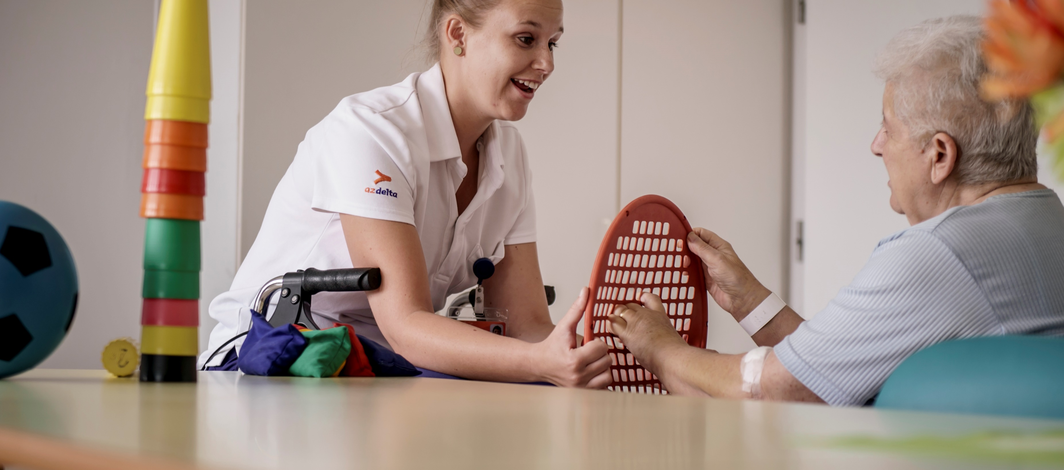

Geriatrisch dagziekenhuis AZ Delta Menen: geheugenkliniek

Slide 2

Geheugenkliniek: doelgroep
Via de neuroloog voor mensen van alle leeftijden
  Via het secretariaat neurologie: 056/52 21 72
Via het geriatrisch dagziekenhuis Menen:
  Vanaf 70 jaar
  Iedereen kan aanmelden, wel een verwijsbrief nodig van de arts
    De huisarts
    De specialist
    Na een ziekenhuisopname
  Geheugenklachten kunnen verschillende oorzaken hebben
  Campus Menen: 056/52 21 62
  Elke weekdag van 8u tot 16u30 (behalve op woensdag)
  dzh.ger.menen@azdelta.be

Slide 3


Geriaters + ouderenpsychiater (Dr Leterme)

Slide 4
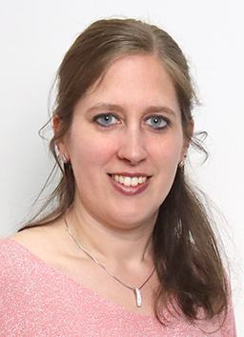




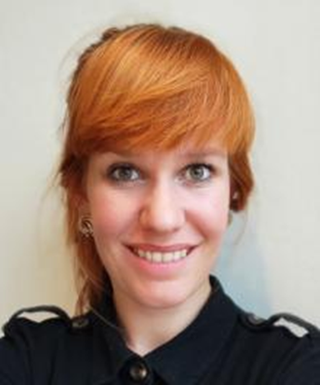



Multidisciplinair team
Verpleegkundigen
Psychologen
verantwoordelijke
gdz
ergotherapeuten

Slide 5
Dag 1
VPK: parameters nemen, labo, EKG (zo nodig extra, afh van resultaat)
Medische beeldvorming: NMR of CT hersenen
Familie: vragenlijst + gesprek geriater
Ergo: verschillende testen:
  MMSE
  kloktest
  dubbeltaken ( vb: 3 meter en dagen van de week omgekeerd, 6 meter rekenopdracht of taalopdracht, alternerend)
  GDS
  MOCA, eventueel ACER (grondiger)
  Functionele testen zoals handknijpkracht, tinetti (evenwicht en gang), chair stand test, 6 minuten wandeltest, sarcopenie vragentest, wandelsnelheid
  CPT test (thuishulp in kaart brengen)

Slide 6
Vragenlijst
Demografische gegevens
• Ik ben ☐ Partner ☐Zoon/ Dochter ☐ Andere: _____________________
• Is de patiënt alleenwonend? ☐JA ☐NEE
• Is de patiënt weduwe/weduwnaar? ☐JA ☐NEE
• Zijn er recent naasten overleden van de patiënt? ☐JA ☐NEE
• Zijn er recente belangrijke veranderingen bij dierbaren (vb. ziekte kind, scheiding)? ☐JA ☐NEE
• Wat is de moedertaal van de patiënt? _____________________________
• Tot welke leeftijd is de patiënt naar school geweest? _________________
• Waren er moeilijkheden op school? ☐JA ☐NEE ☐ GEEN IDEE o Zo ja, specifieer _________________________________________
• Wat was zijn of haar beroep? ___________________________________
• Hoe lang is de patiënt op pensioen? ______________________________
• Wat zijn of waren de hobby’s van de patiënt? ______________________
• Had de patiënt in het verleden contact met chemische stoffen door zijn/ haar werk of hobby’s?
(vb. verf, inkt) ☐JA ☐NEE

Slide 7
Vragenlijst
2. Medische voorgeschiedenis
• Was de patiënt ooit betrokken bij een verkeersongeval met lichamelijke letsels of ernstige veranderingen (vb. geheugen, gedragsmoeilijkheden) tot gevolg? ☐JA ☐NEE
• Had de patiënt ooit een hoofdtrauma (vb. Na een val)? ☐JA ☐NEE o Zo ja, wat was de oorzaak? _________________
• Zijn er gehoormoeilijkheden aanwezig? ☐ LICHT ☐ MATIG ☐ ERNSTIG
• Zijn er zichtproblemen aanwezig? ☐ LICHT ☐ MATIG ☐ ERNSTIG
• Zijn er evenwichtsmoeilijkheden aanwezig? ☐ JA ☐ SOMS ☐ NEE
• Valt de patiënt regelmatig? ☐ JA ☐ SOMS ☐ NEE o Indien ja/soms: hoe frequent? ☐ DAGELIJKS ☐ WEKELIJKS ☐ MAANDELIJKS
• Heeft de patiënt de laatste twee jaar (ernstige) operaties ondergaan onder algemene verdoving? ☐JA ☐NEE o Zo ja, specifieer _________________________________________
• Is er diabetes (suikerziekte) aanwezig? ☐JA ☐NEE
Heeft de patiënt hartziekten? ☐JA ☐NEE o Zo ja, specifieer _________________________________________
• Is er gekend vaatlijden (vernauwde/afgesloten (slag)aders) bij de patiënt? ☐JA ☐NEE o Zo ja, specifieer

Slide 8
Vragenlijst
3. Psychiatrische voorgeschiedenis
• Heeft de patiënt in het verleden periodes van psychische moeilijkheden gekend (vb. depressie, angstklachten, psychose, rouw)? ☐JA ☐NEE o Zo ja, wanneer was dit? __________________________________
• Was er reeds een opname in het ziekenhuis omwille van bovenstaande moeilijkheden? ☐JA ☐NEE o Zo ja, hoelang, waar/wanneer en omwille van? ________________ _________________________________________________________
* Is er overmatig gebruik van medicatie of andere middelen (vb. slaapmedicatie, kalmerende middelen, kruiden)? ☐JA ☐NEE o Zo ja, welke middelen?___________________________________
4. Dagelijks functioneren
• Drinkt de patiënt alcohol: ☐JA ☐SOMS ☐NEE ☐ENKEL BIJ GELEGENHEDEN
o Hoeveel eenheden per dag? _______________________________
o Wat drinkt de patiënt zoal? ________________________________
o Drinkt de patiënt meer/minder dan vroeger? __________________
• Rookt de patiënt? ☐JA ☐SOMS ☐NEE o Zo ja, hoeveel sigaretten per dag? ________
• Heeft de patiënt vroeger gerookt? ☐JA ☐SOMS ☐NEE o Zo ja, hoeveel sigaretten per dag? ___________________________
• Gebruikt de patiënt drugs? ☐JA ☐NEE ☐VROEGER o Zo ja, welk product?

Slide 9
Vragenlijst
• Rijdt de patiënt met de wagen? ☐JA ☐NEE
o Zo ja, voelt dit nog veilig aan? ☐JA ☐SOMS ☐NEE ☐GEEN IDEE
• Heeft de patiënt een goede eetlust? ☐JA ☐MATIG ☐NEE
• Eet de patiënt minder dan vroeger? ☐JA ☐NEE Pagina 3 van 4
• Is er sprake van ongewenst gewichtsverlies in de afgelopen 6 maanden? ☐JA ☐NEE
o Zo ja, hoeveel kg? _________
• Worden er maaltijden overgeslaan? ☐JA ☐NEE ☐GEEN IDEE
• Kookt de patiënt zelf? ☐JA ☐NEE o Zo nee, wie staat in voor de warme maaltijd?
o Zo ja, gebeurt het koken veilig? ☐JA ☐SOMS ☐NEE ☐GEEN IDEE
• Slaapt de patiënt goed? ☐JA ☐MEESTAL ☐SOMS ☐NEE ☐GEEN IDEE
• Hoeveel uur slaapt de patiënt gemiddeld per nacht? ☐ < 7u ☐7-8u ☐ > 8u
• Slaapt de patiënt gemiddeld meer/minder uur per nacht? ☐MINDER ☐MEER
• Kan de patiënt goed inslapen? ☐JA ☐NEE
• Kan de patiënt goed doorslapen? ☐JA ☐NEE

Slide 10
Vragenlijst
• Snurkt de patiënt? ☐JA ☐SOMS ☐NEE ☐GEEN IDEE
• Zijn er soms nachtmerries? ☐JA ☐NEE ☐GEEN IDEE
• Gebruikt de patiënt slaapmedicatie (vb. slaappil, kalmerende middelen, kruiden)? ☐JA ☐SOMS ☐NEE ☐GEEN IDEE
o Zo ja, welke? ________________________________________
o Durft de patiënt extra slaapmedicatie nemen? ☐JA ☐NEE ☐GEEN IDEE
• Is er een wissel in het dag en nacht ritme? ☐JA ☐SOMS ☐NEE
• Is de patiënt onrustig als er een verandering is in de dagdagelijkse zaken? ☐JA ☐SOMS ☐NEE
• Wast de patiënt zichzelf? ☐JA ☐NEE
o Zo ja, gebeurt dit voldoende hygiënisch (vb. geen onaangename lichaamsgeur, geen vuile kledij, onverzorgde haartooi)? ☐JA ☐NEE
• Zijn er nog andere problemen in het dagelijks functioneren? (gebruik toestellen, medicatiefouten, vervallen ingrediënten, …?) _________________________

Slide 11
Vragenlijst
5. Huidige klachten
• Geeft de patiënt een sombere indruk? ☐JA ☐SOMS ☐NEE
• Denkt de patiënt weleens aan zelfdoding? ☐JA ☐NEE
o Indien ja, heeft de patiënt reeds een poging ondernomen? ☐JA ☐NEE ☐GEEN IDEE
• Ziet of hoort de patiënt soms dingen die er niet zijn? ☐JA ☐SOMS ☐NEE
• Ziet u een verandering in het sociaal gedrag van de patiënt? (vb. grof, impulsief reageren, geen gepaste reactie volgens de situatie)? ☐JA ☐NEE
• Welke gedragsveranderingen zien jullie (vb. nervositeit, angst, agressie)? __________________________________
• Heeft de patiënt nog een actief sociaal leven (vb. lid van verenigingen, hobby’s, gaan kaarten, bezoek aan familie/vrienden)? ☐JA ☐NEE
• Zijn er op dit moment nog andere behandelingen lopende (chemo/dialyse/hartrevalidatie/…)? ☐JA ☐NEE o Zo ja, welke? _________________________________________

Slide 12
Vragenlijst
6. Wat maakt dat jullie nu de stap zetten naar de geheugenkliniek in het geriatrisch dagziekenhuis? Wat is jullie reden van aanmelding?
__________________________________________________________ __________________________________________________________
7. Wie heeft jullie doorverwezen naar het dagziekenhuis? ___________________________________________________________
___________________________________________________________
8. Vragen of bedenkingen voor arts/ psycholoog/ ergotherapeut/ sociale dienst/ diëtist? ___________________________________________________________ ___________________________________________________________

Slide 13
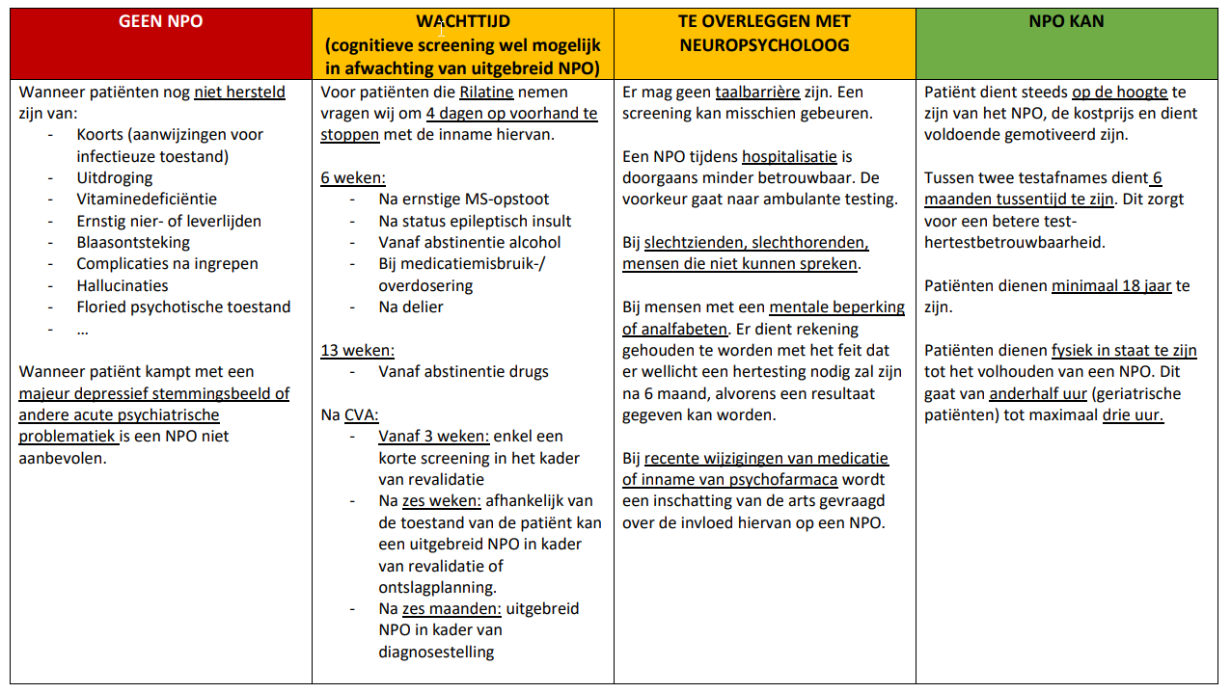
Dag 2 noodzakelijk?

Slide 14
Indien neuropsychologische testen noodzakelijk: dag 2 inplannen
Om 8u30 toekomen.
- Algemeen vpk nazicht
- Psychologe
      Familiegesprek (rond 9u)
      Uitgebreide testing (rond 9u30- 11u)
  Einde dag 2 wordt de diagnose meegedeeld aan patiënt en familie
  uitzondering: heel complexe casussen waar MDO zal plaatvinden.

Slide 15
Kostprijs neuropsychologische testen

Slide 16
Praktische info voor de patiënt
Op voorhand wordt er opgebeld om welk uur ze verwacht worden.
Meestal niet nuchter
Wat meebrengen:
  identiteitskaart
  verwijsbrief huisarts
  een recente medicatielijst (+ de medicatie voor de dag zelf)
  bril, gehoorapparaten, loophulpmiddel
  telefoonnummer contactpersoon
Er wordt over de middag een broodmaaltijd voorzien.

Slide 17
Praktische info voor de familie
Dag 1 :
- Onze vragenlijst invullen.
- Meestal een kort doktersgesprek
- Daarna mag je terug naar huis
Dag 2:
- Gesprek met de psychologe tussen 9u en 10u
- Daarna mag de familie terug naar huis
- In de namiddag een afrondend gesprek met de geriater om de resultaten te bespreken.

Slide 18
Nazorgtraject
Op dit moment volgens aanvoelen van de verschillende hulpverleners.
Gesprek met patiënt en/ of familie
Duur: 1 uur
Inhoud (zeer wisselend, inspelen op de noodzaak)
  Wat is dementie?
  Hoe omgaan met mensen met dementie
  Info over hulpmiddelen (klok, tv bakje, telefoon, alarmsysteem, famileo,….)
  Preventieve aanvragen wzc
  Vroegtijdige zorgplanning
  Zorgvolmacht
  Autorijverbod
  Zelfzorg mantelzorgers/ respijtzorg
  Dementiedoos meegeven

Slide 19
Proefproject: eind januari 2026
Een traject van 10 weken:
  Patiënt: cognitief revatraject: 2 x 1,5u oefenen/ week
  Mantelzorgers:
    cursus ‘dementie en nu’ (2u)
    Dementiecafé aanbieden (1,5u)

Slide 20
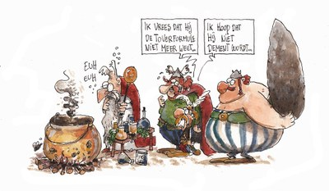
Zijn er nog vragen?

